Slide 1
技术分享经验总结
Shy.Song
2016-07-25
Confidential Property

Slide 2
分享目的
学习新知识，完善自我体系
提升沟通能力、表达能力、自信
有效提升工程师在专业领域的经验
解决工程师最常见问题——技术瓶颈
项目技术推进，如框架、性能、工具等
Confidential Property
Notes:
明确给所有人

Slide 3
注意事项
内容简单，会失去兴趣
责任平摊，会降低执行力
时间仓促，会导致质量不高
频率较低，会难以深入去实施
单纯开会，会阻碍实质性成长总结
选题随意，会达不到较高的成果产出
Confidential Property

Slide 4
有效手段
队伍划分
专题分享
晚上七点
六十分钟
提前两周
课前准备 → 有奖提问
惩罚措施
Confidential Property

Slide 5
补充完善
团队博客及公司博客
买饮料
可落地的解决方案
等等
一些我们技术分享中的故事，给大家参考。
Confidential Property

Slide 6
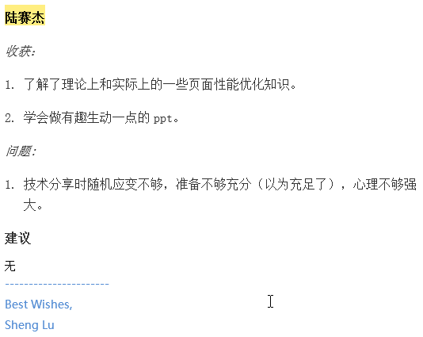
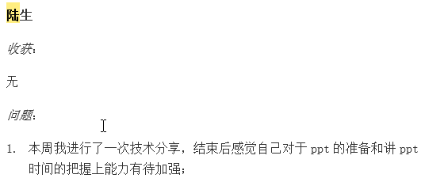
帮助他人总结
如果每一次分享都能得到成长，也许大家会变得更主动。
陈志越分享mysql lib库封装，大量的然后、还有、嗯
陆生分享linux grep指令详细操作，多处命令打错、不停地删除
陆赛杰分享Yahoo前端优化十四条军规，配图、特效等需要加强审美
等等
Confidential Property

Slide 7
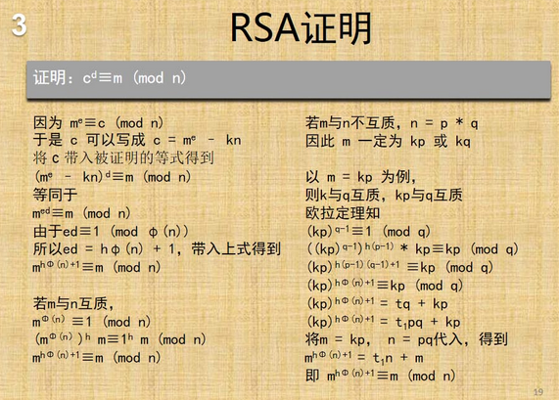
拒绝简单
拒绝分享***的安装、***入门实战，这类分享没有价值。
分享可以由浅入深，可以分多期，但要保证全面和深入，让大家真正得到提升，也欢迎细分领域的超水平分享。
Confidential Property

Slide 8
结果导向
技术落地，结果产出很重要，让大家真实地感受到贡献和价值。
表扬与肯定大家所做出的贡献。
林雨森花费了两周时间，做了一期完整的web xss安全专题分享，分享会上大家一起讨论问题、提供方案，最终定制全面的安全防护措施，并在第一时间用在了CC项目中。
正巧，绿盟科技股份有限公司对CC/CS进行专业安全扫描，CC未发现任何xss安全问题，CS发现3处xss高危漏洞。
之后，我们也在CS项目中使用此解决方案。
Confidential Property

Slide 9
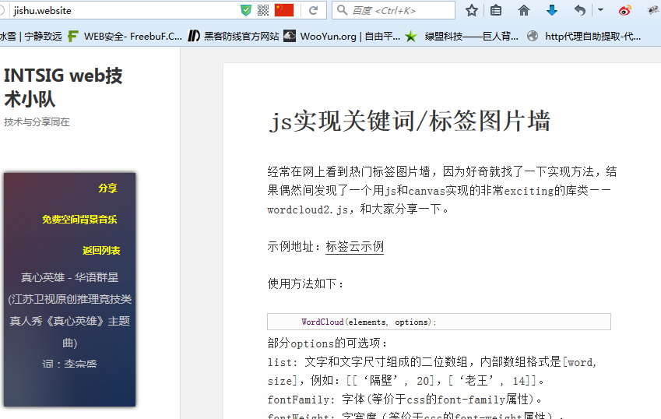
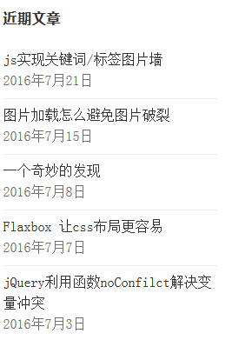
博客平台
除了技术分享，我们还有Blog，域名也很赞：jishu.website
Confidential Property

Slide 10
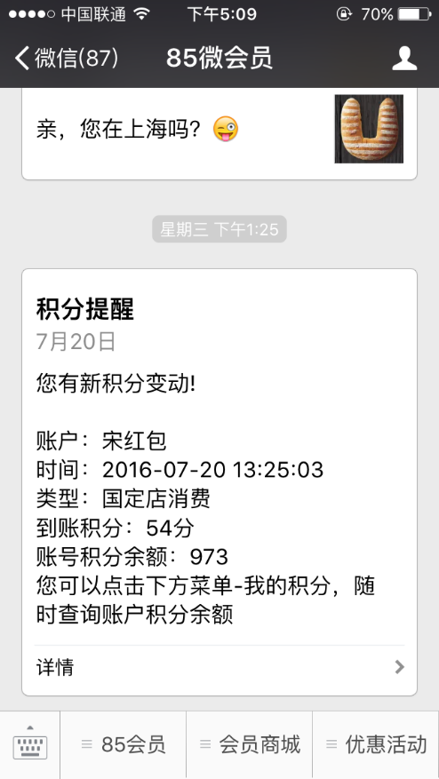
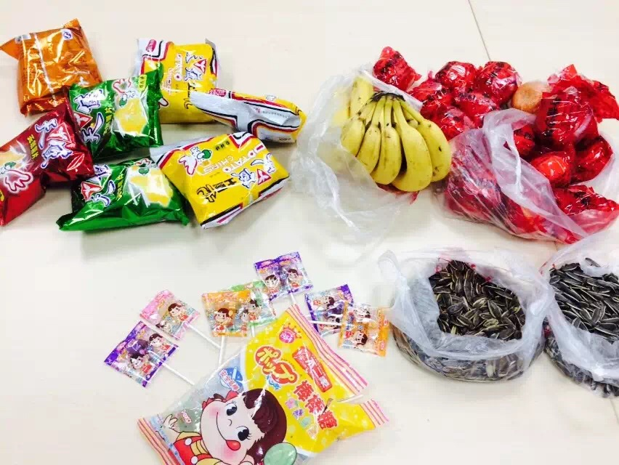
学会感恩
技术分享，是奉献也是成长，怀着感恩的心看待部门小伙伴。
给大家买好吃的，买饮料，是一个不错的选择。
Confidential Property

Slide 11
学会主动
技术分享不是最终目的，最终要让大家热爱技术，工作中充满主动。
Confidential Property

